Slide 1
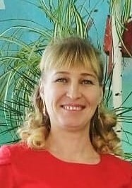
муниципальное автономное образовательное дошкольное образовательное учреждение
«Детский сад с. Найхин»
Методический семинар
«Организация и эффективность
по физическому развитию
и здоровому образу жизни
детей дошкольного возраста»
Зенкова Алёна Викторовна
Воспитатель, инструктор
по физическому развитию
Муниципальное Автономное Дошкольное Образовательное Учереждение «Детский сад с.Найхин»
«Методический семинар»
«Создание условий для сохранения здоровья детей в ДОУ. Организация и эффективность работы по развитию у детей двигательной активности»
Зенкова Алёна Викторовна
Воспитатель инструктор по физическому развитию

Slide 2
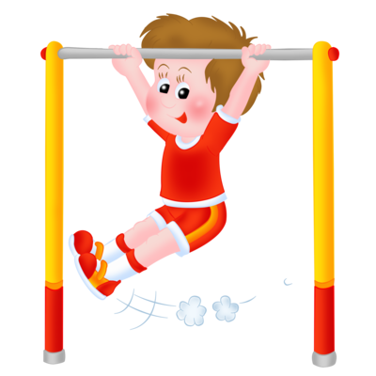
Федеральные Государственные Образовательные Стандарты нацеливают содержание образовательной области «Физическое развитие» на достижение целей формирования у детей интереса и ценностного отношения к занятиям физической культурой, гармоничное физическое развитие через решение следующих задач:
развитие физических качеств (скоростных, силовых, гибкости, выносливости и координации)
накопление и обогащение двигательного опыта детей (овладение основными движениями)
формирование у воспитанников потребности в двигательной активности и физическом совершенствовании.

Slide 3
Структура организации физической активности детей включает: организованную образовательную деятельность по физическому развитию, утреннюю гимнастику (летом на свежем воздухе), физкультминутки, подвижные игры, зарядку после дневного сна, самостоятельную двигательную деятельность, музыкально - ритмическую деятельность, пальчиковую гимнастику, массаж и самомассаж, гимнастику для глаз, дыхательную гимнастику, закаливание – это и есть содержание нашей работы по организации физкультурно - оздоровительной деятельности с детьми.

Slide 4
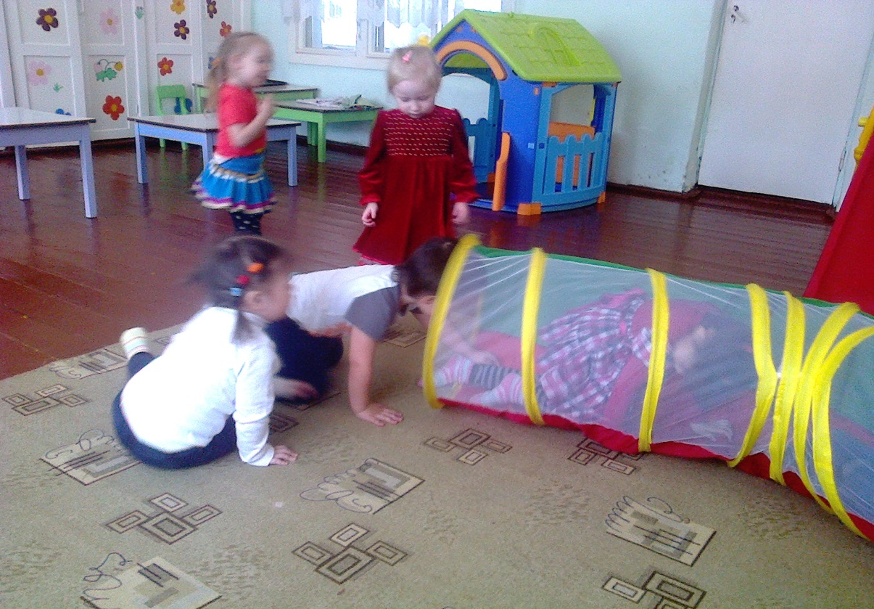
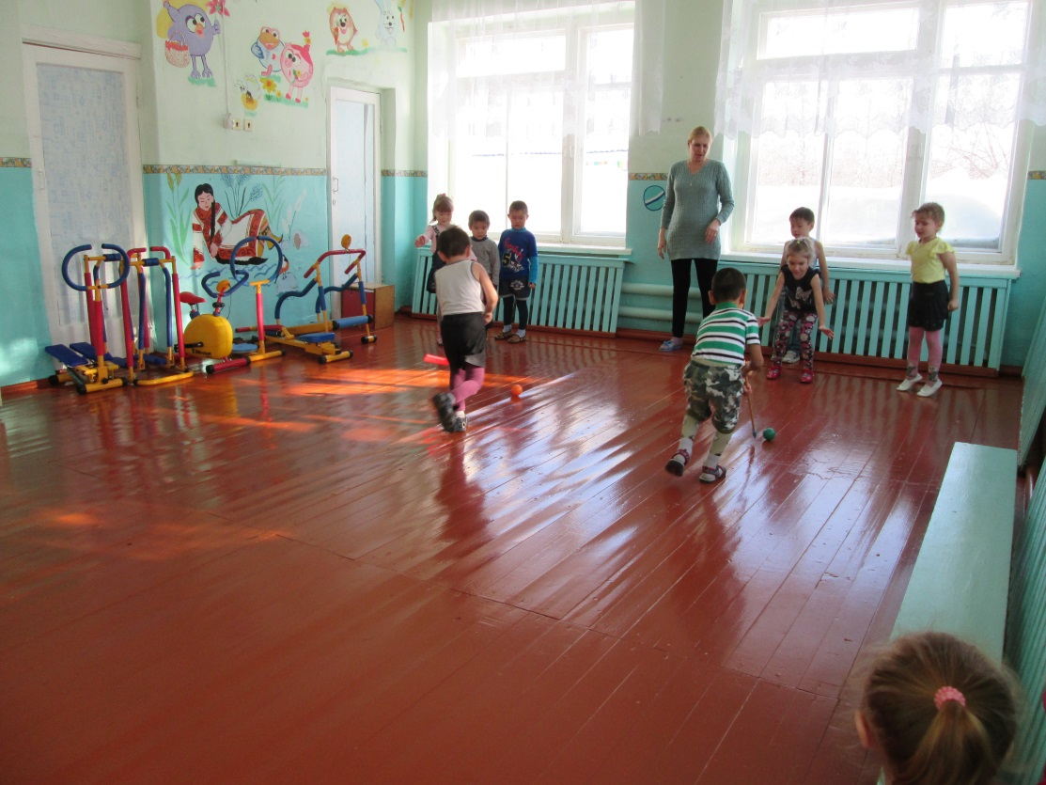
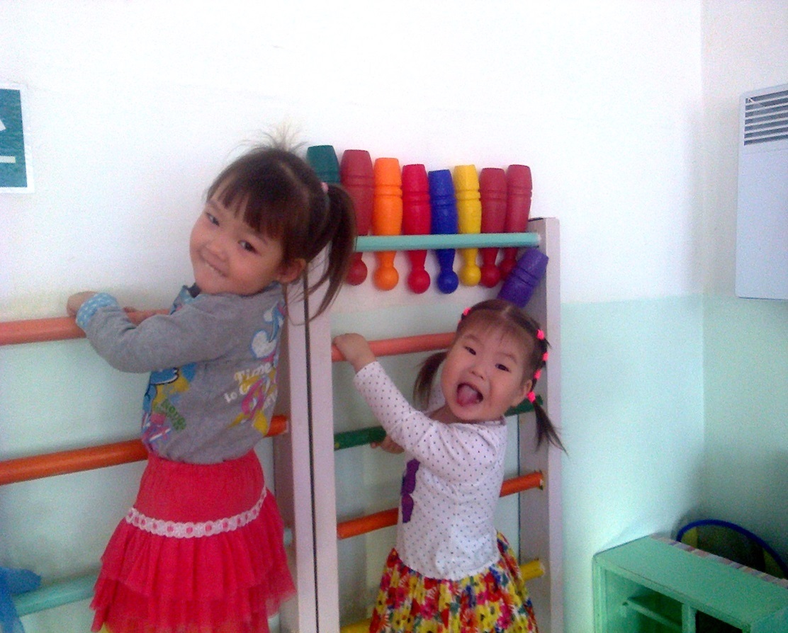
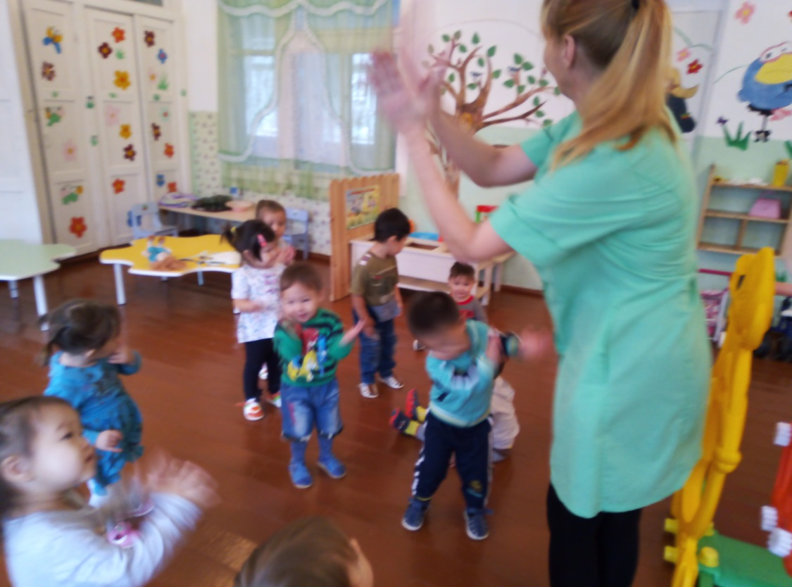

Slide 5
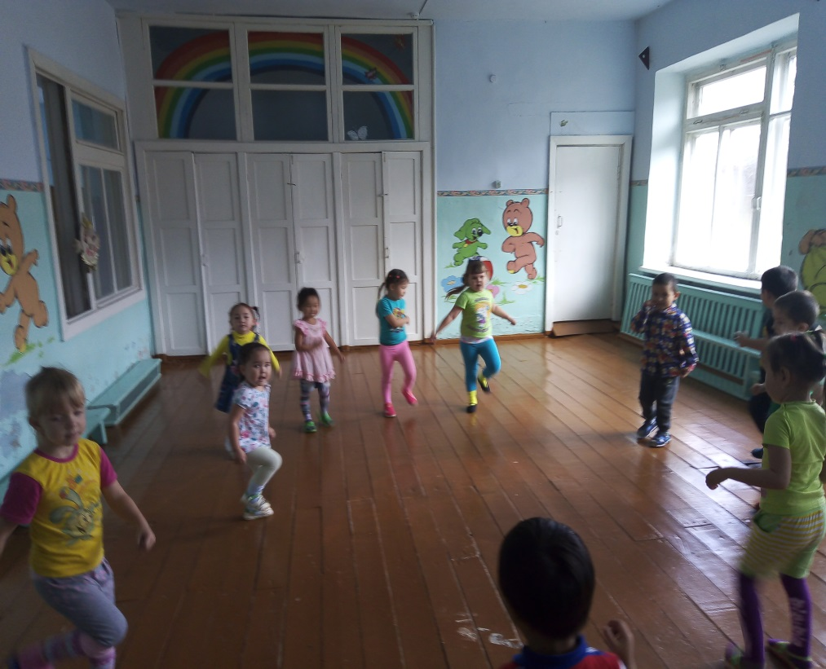
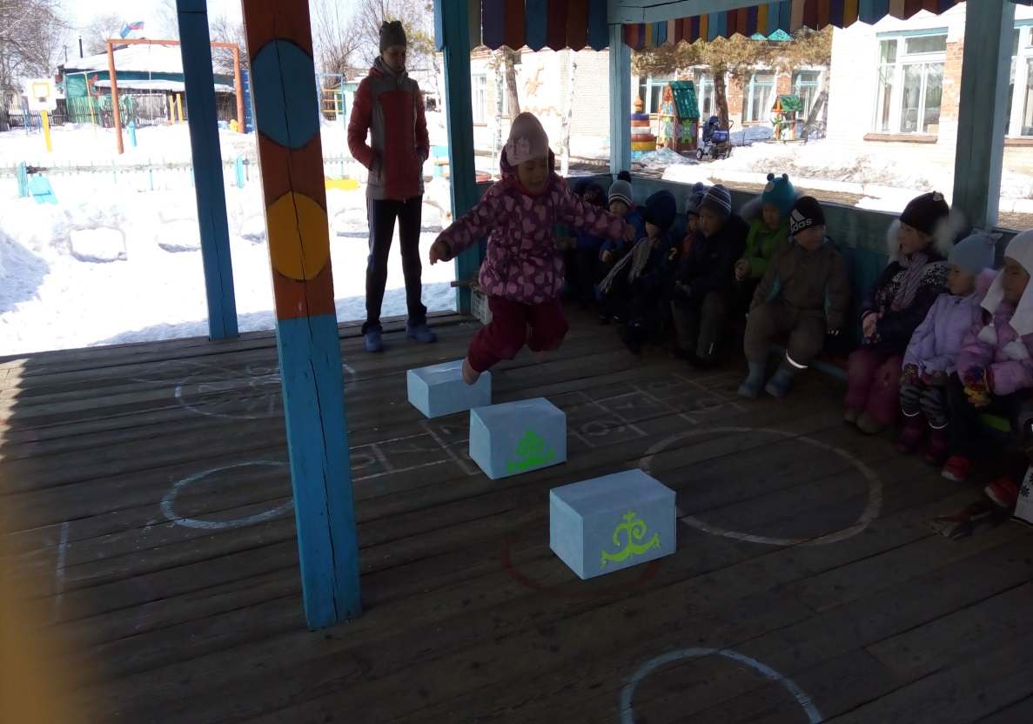
В своей работе я широко использую разнообразные формы работы, традиционные и нетрадиционные физические упражнения, формирую потребность в движении, развиваю двигательную способность и обогащаю двигательный опыт детей на примере пеших прогулок, в спортивных играх, использую национальные спортивные игры («прыжки через нарты», «тамян», «метание маута» и т.д.). Повышаю уровень самостоятельности и способности к самоконтролю и самооценке. В течение учебного года развиваю нравственно - этнические качества и двигательное творчество.

Slide 6
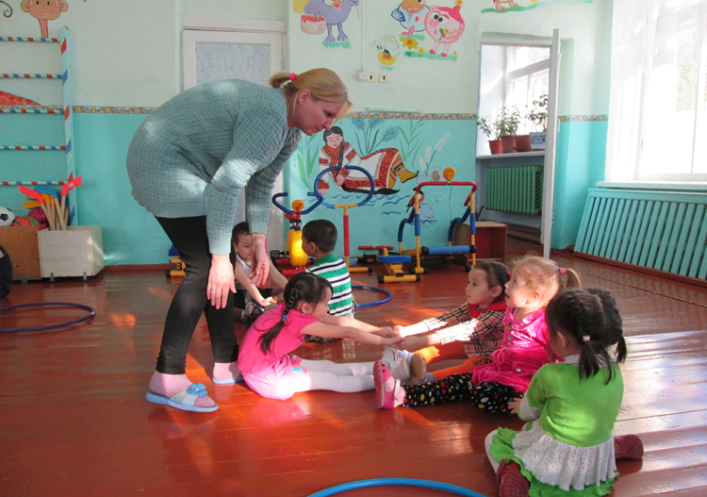
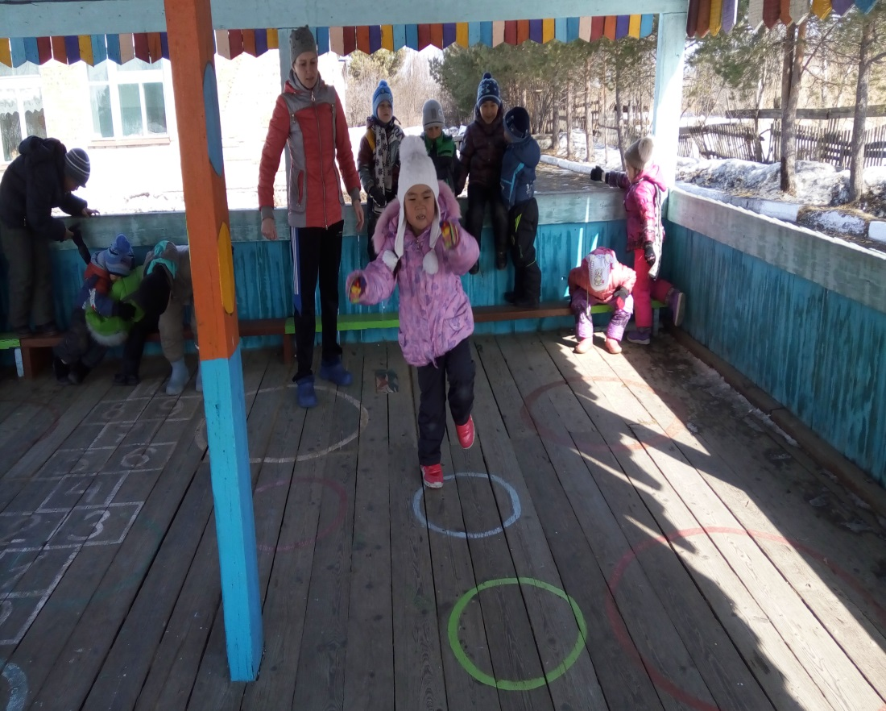

Slide 7
При организации двигательной активности детей использую разнообразные методы:
наглядный метод, обеспечивающий яркость чувственного восприятия и двигательных ощущений;
словесный метод, обращенный к сознанию детей, помогающий осмысливанию поставленной перед ними задачи и в связи с этим сознательному выполнению двигательных упражнений;
практический метод, связанный с практической двигательной деятельностью детей, обеспечивающий проверку правильности восприятия движении на собственных мышечно - моторных ощущениях;
игровой метод, дает возможность одновременного совершенствования разнообразных двигательных навыков, самостоятельности действий, быстрой ответной реакции на изменяющиеся условия, проявления творческой инициативы;
соревновательный метод, используется преимущественно в старшей группе детского сада в целях совершенствования уже приобретенных двигательных навыков.

Slide 8
Важными приемами при организации двигательной активности детей являются:
Наглядные методические приемы:
зрительная наглядность заключается в правильной, четкой, красивой демонстрации образца движения или его отдельных двигательных элементов; в имитации, подражании образам окружающей жизни; в использовании зрительных ориентиров при преодолении пространства; использовании наглядных пособий программ, иллюстраций, фотографий, схем, картин;
тактильно - мышечная наглядность, используется путем включения физкультурных пособий в двигательную деятельность детей;
слуховая наглядность, представляет собой звуковую регуляцию движений. Лучшей слуховой наглядностью является музыка (песня). Она вызывает у детей эмоциональный подъем, определяет характер движения и регулирует его темп и ритм.

Slide 9
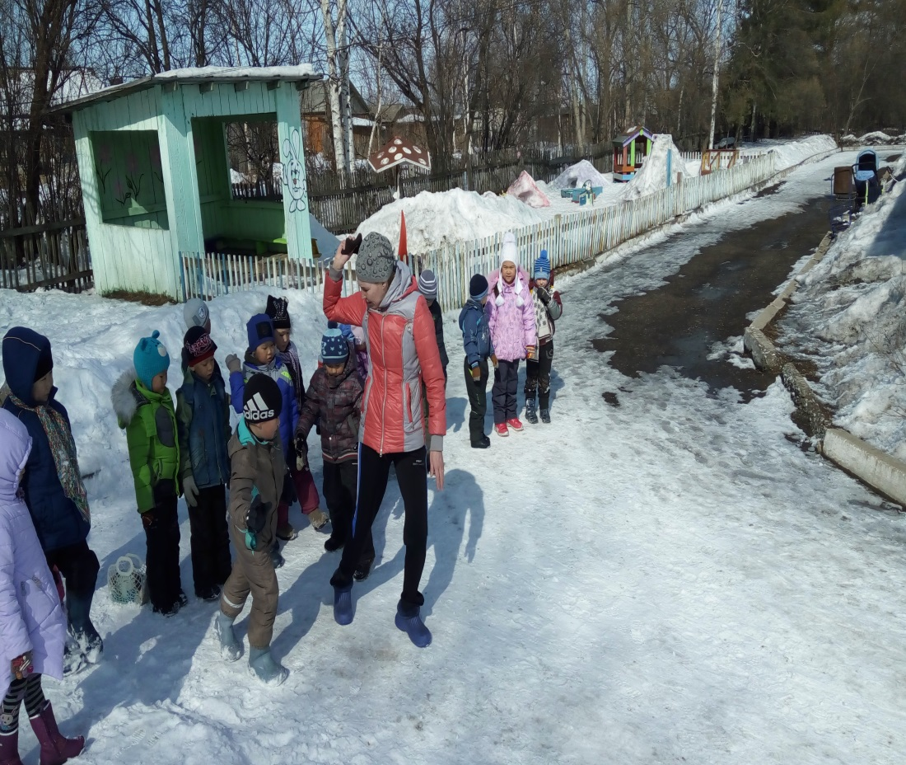
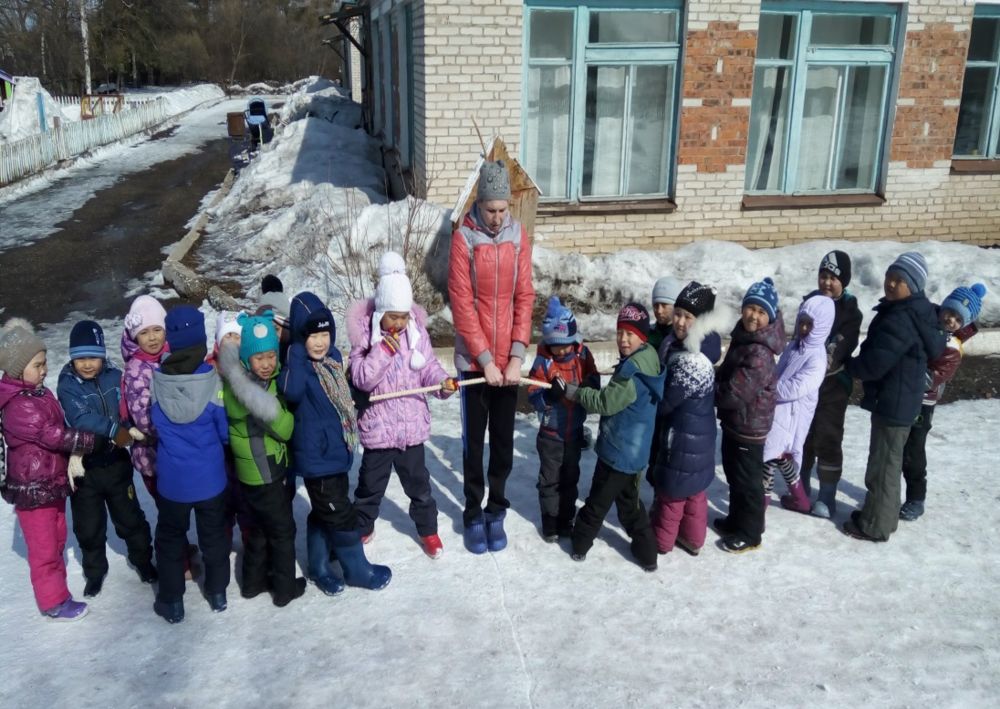
Наглядные методические приемы

Slide 10
Так же использую словесные приемы при обучении движениям, которые выражаются:
в ясном и кратком объяснении детям новых движений, с опорой на имеющиеся у них жизненный опыт и представления;
в пояснении, которое сопровождает конкретный показ движений или уточняет отдельные его элементы;
в указании, необходимом при воспроизведении показанного воспитателем движения или самостоятельном выполнении детьми упражнения;
в беседе, предваряющей введение новых физических упражнений и подвижных игр или при обучении, когда требуется разъяснение двигательных действий, уточнение сюжета подвижной игры;
в вопросах к детям, до начала выполнения физических упражнений в целях выяснения степени осознанности последовательного выполнения действий, при проверке имеющихся представлении об образах сюжетной подвижной игры, уточнения правил, игровых действий.

Slide 11
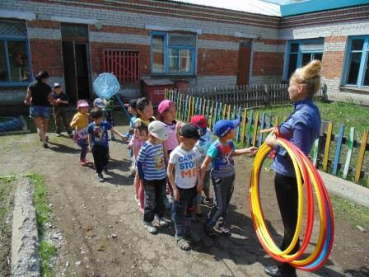
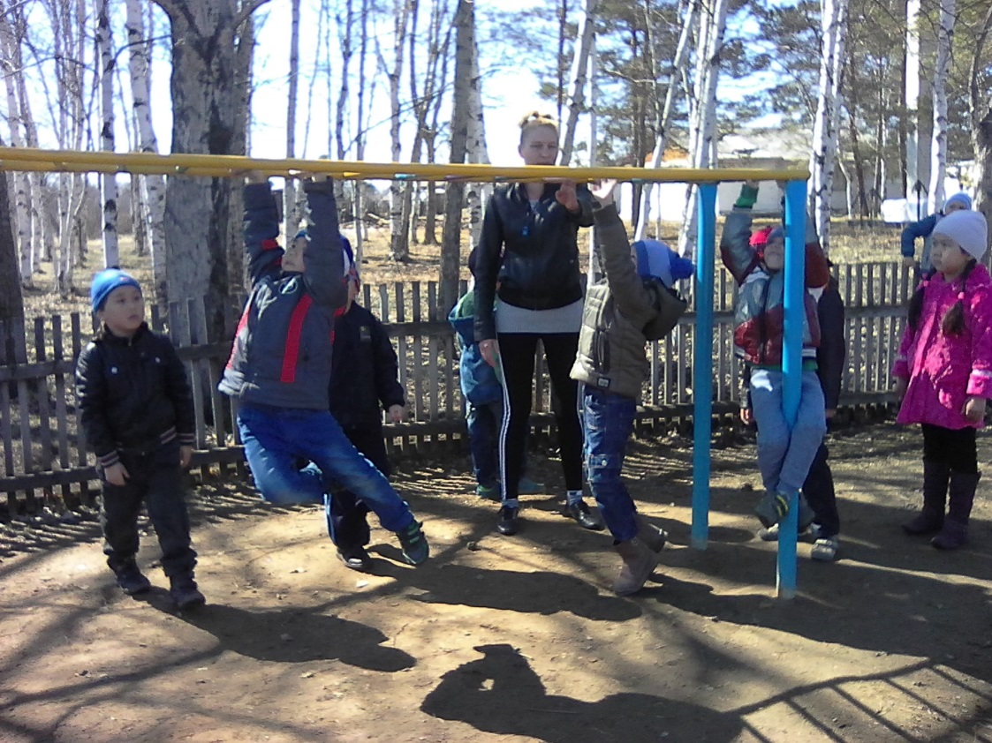
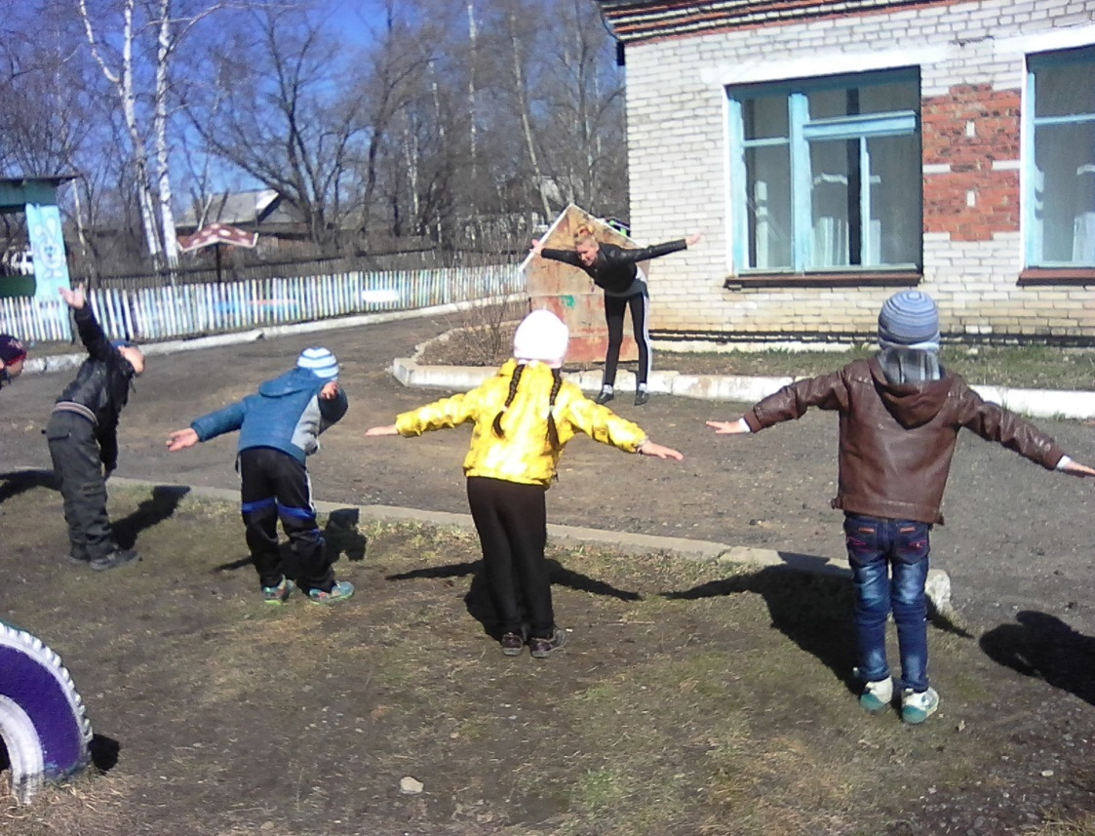
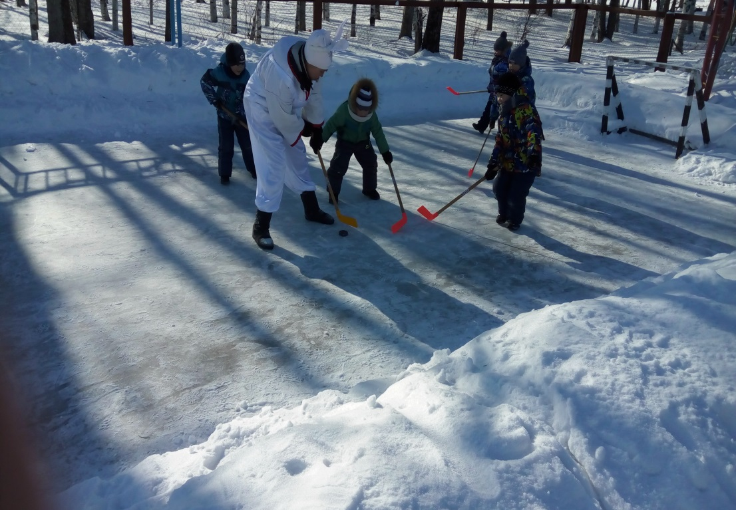

Slide 12
При организации двигательной активности детей использую следующие средства обучения:
оборудование физкультурного зала, центров двигательной активности в группах и спортивной площадки;
технические средства обучения;
учебно - наглядные и учебные пособия (экранно - звуковые средства, инструкции, наставления);
речевые, невербальные, поведенческие средства.

Slide 13
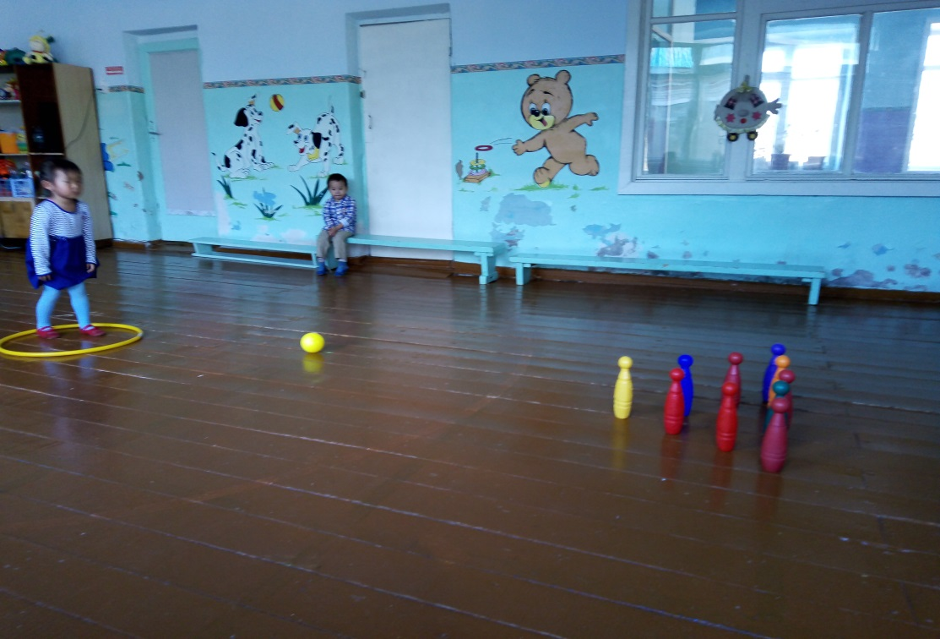
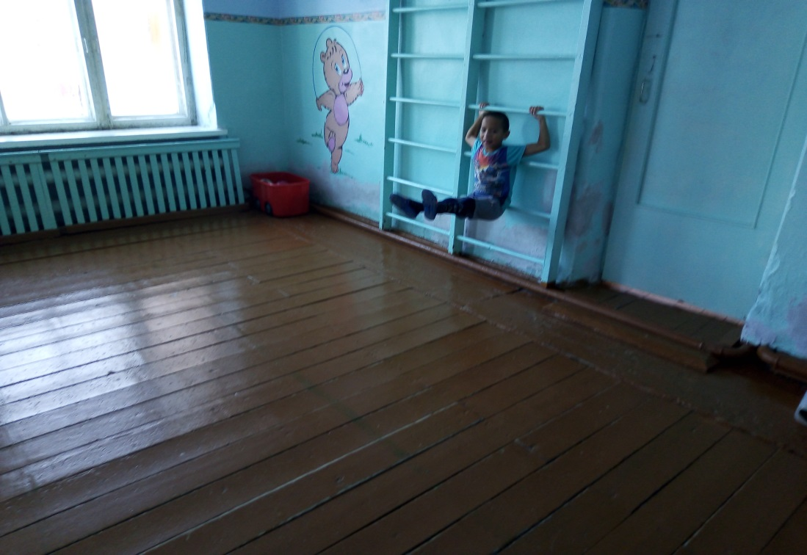
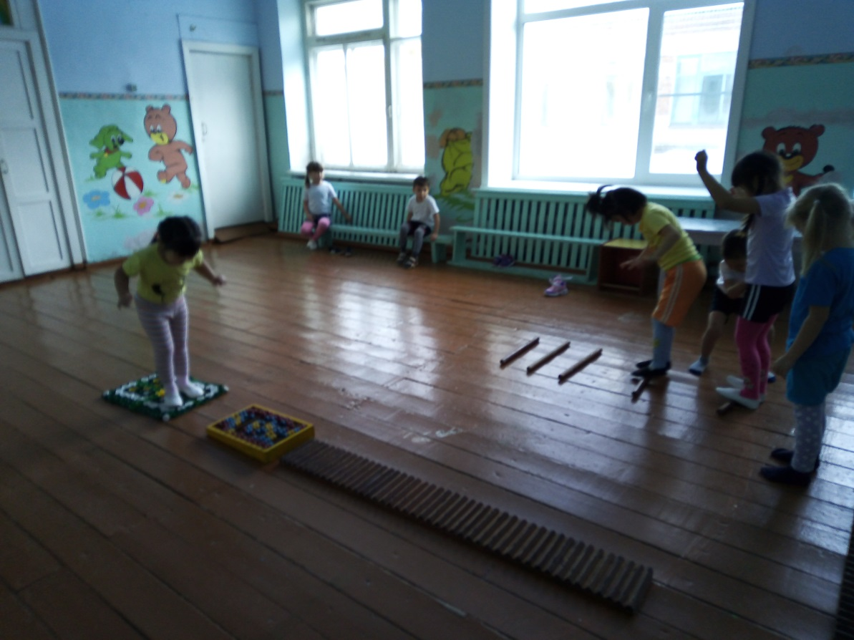
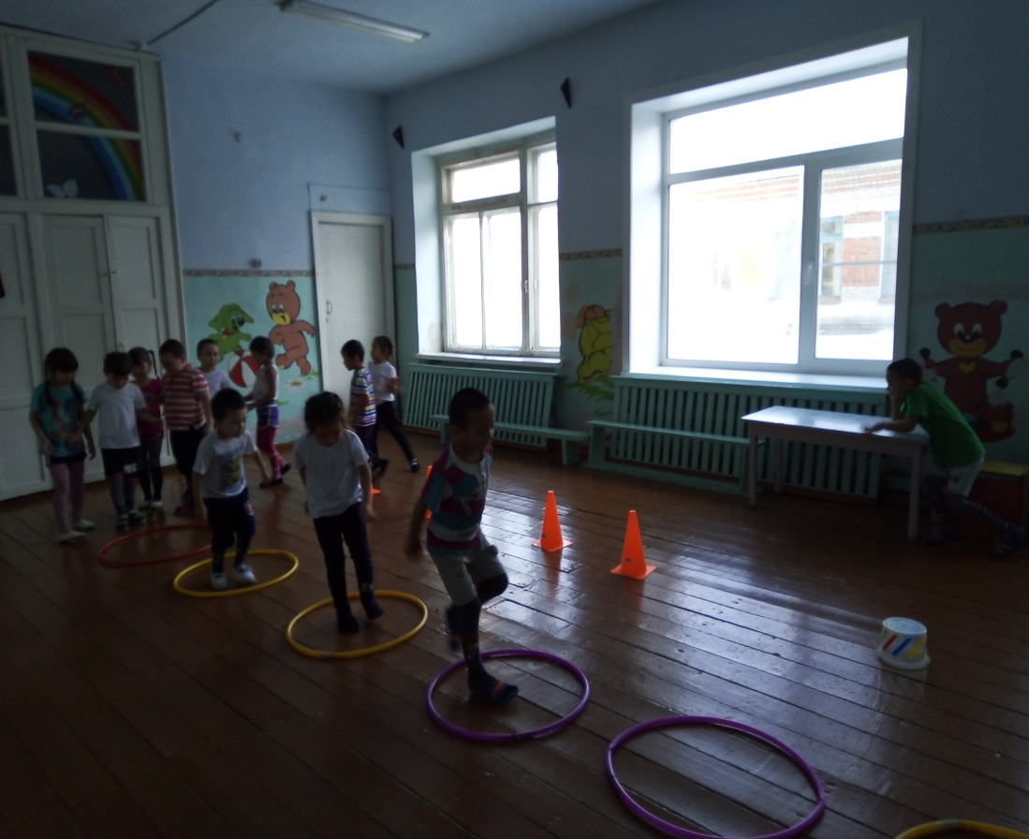

Slide 14
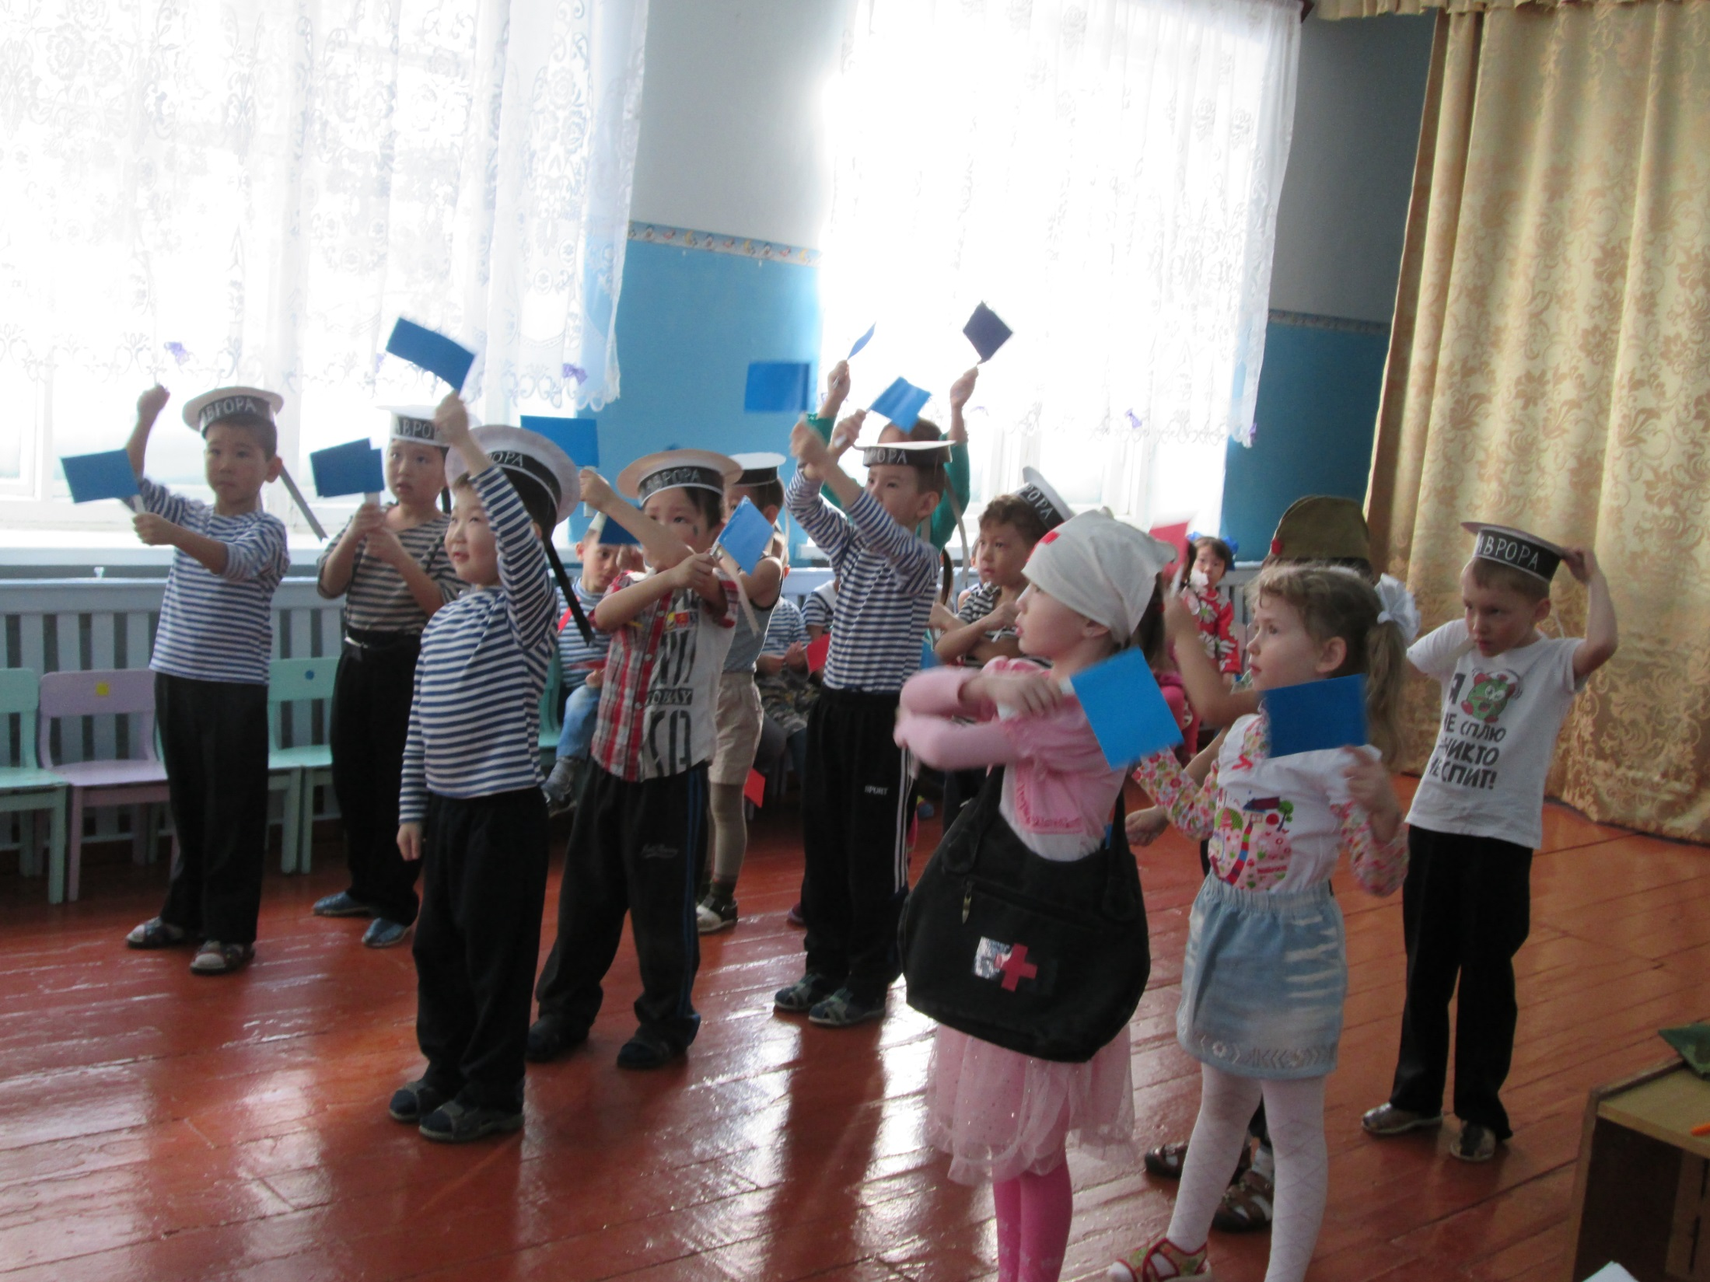

Slide 15
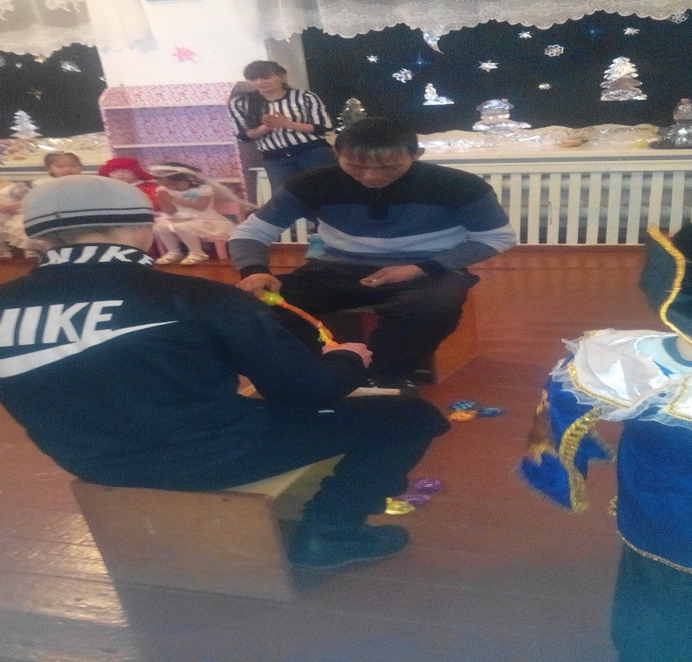
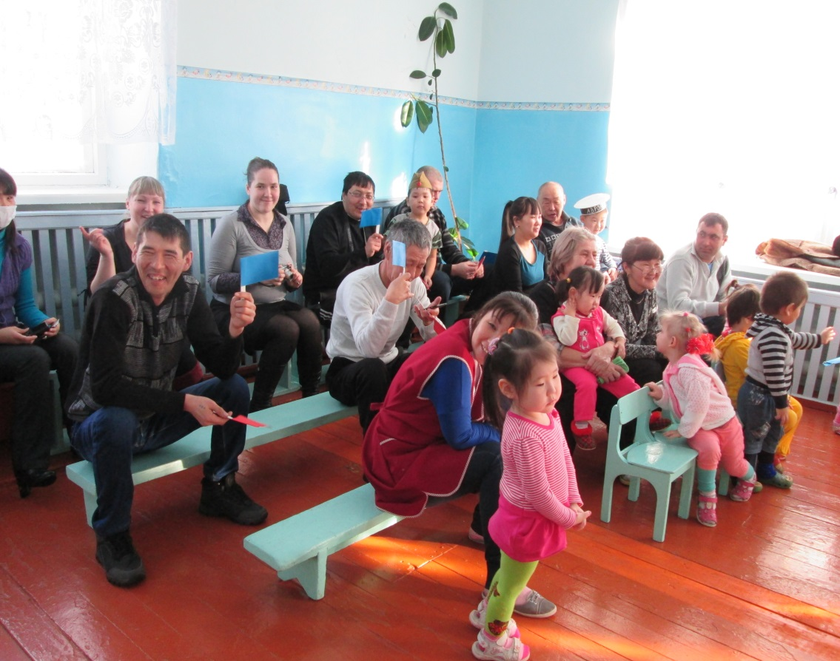
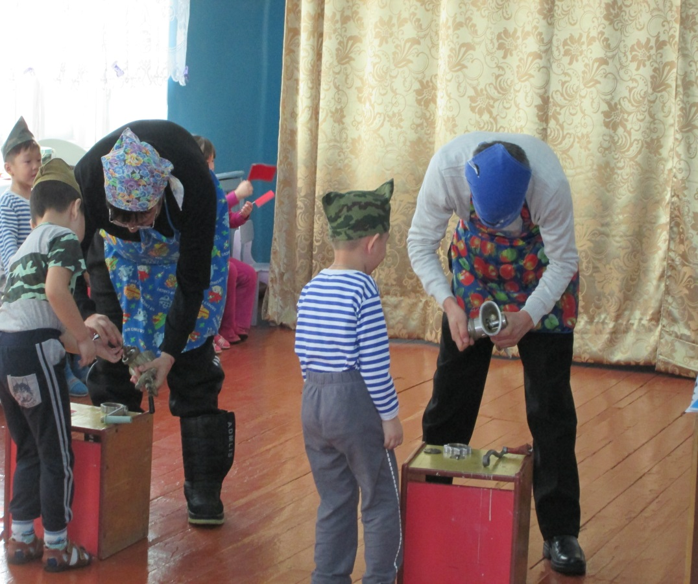
Совместные спортивные праздники

Slide 16
Представление у детей и их родителей о здоровом образе жизни, должны формироваться с самого раннего детства их ребенка. Приходя в детский сад, родители сразу сталкиваются с проблемой сохранения здоровья ребенка и его полноценного развития. Большая ответственность за здоровье подрастающего поколения ложится на меня как на воспитателя. Моя задача состоит в том, чтобы как можно больше семей привлечь к созданию предметно - развивающей среды дома и в ДОУ. Целенаправленное вовлечение всех детей и родителей в спортивные мероприятия «Папа, мама, я спортивная семья», детский досуг «В гостях у Здоровячка» – где пропагандирую здоровый образ жизни. На родительских собраниях провожу анкетирование по ОБЖ, ПДД, ЗОЖ; беседы за круглым столом на тему: «Нетрадиционные методы по оздоровлению детей».

Slide 17
Результаты диагностики показывают высокий уровень знаний и умений полученных в течение посещения ДОУ. Дети умеют играть во все виды игр: подвижные, сюжетно – ролевые, спортивные, танцевальные и т.д. У детей сформировалось умение согласовывать свои действия с возможностями. Дети очень активны и любят занятия по физической культуре. Знают много произведений о спорте.

Slide 18
У детей сформировались представления о правдивости и справедливости. Воспитаны в детях такие качества, как выражение своего отношения к своим поступкам и поступкам сверстников.
Результатами моей работы является:
1. У детей развиты навыки личной гигиены;
2. Дошкольники имеют элементарные представления о полезности и целесообразности физической активности;
3. У дошкольников развит интерес к занятиям, спортивным играм, согласно их индивидуальной склонностей способностей;
4. На высоком уровне ведется работа по профилактике и снижению заболеваемости ребенка через различные формы работы;
5. Создана предметно-развивающая среда способствующая воспитанию ценностей здорового образа жизни.

Slide 19
Спасибо за внимание!

